Slide 1


OSINT
Cassiano Peres
DIO Tech Education Analyst
cassiano-dio
peres-cassiano

Slide 2
Objetivo Geral
Nesta aula vamos falar sobre OSINT, ou inteligência de fontes abertas e como obter dados sobre alvos.

Slide 3
Pré-requisitos
Este curso requer algum conhecimento de programação básica.

Slide 4
Percurso
Etapa 1
O que é OSINT?
Etapa 2
Pensamento OSINT
Etapa 3
Google Hacking

Slide 5
Percurso
Etapa 4
Conhecendo o Shodan
Etapa 5
Maltego
Etapa 6
FOCA

Slide 6

Etapa 1
O que é OSINT?

Slide 7
Introdução
Nesta aula vamos conhecer o famework OSINT, a inteligência de fontes abertas.

Slide 8
OSINT
OSINT significa Open Source Intelligence, ou inteligência de fontes abertas, ou seja, informações abertas na internet ao público.

Slide 9
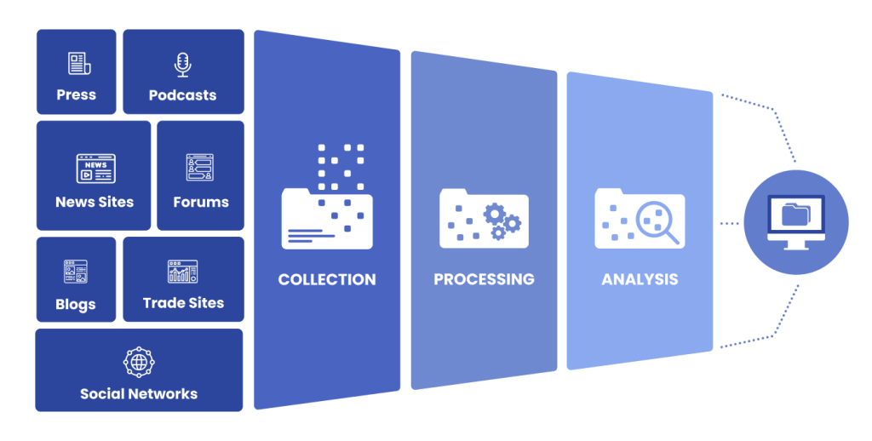
OSINT

Slide 10
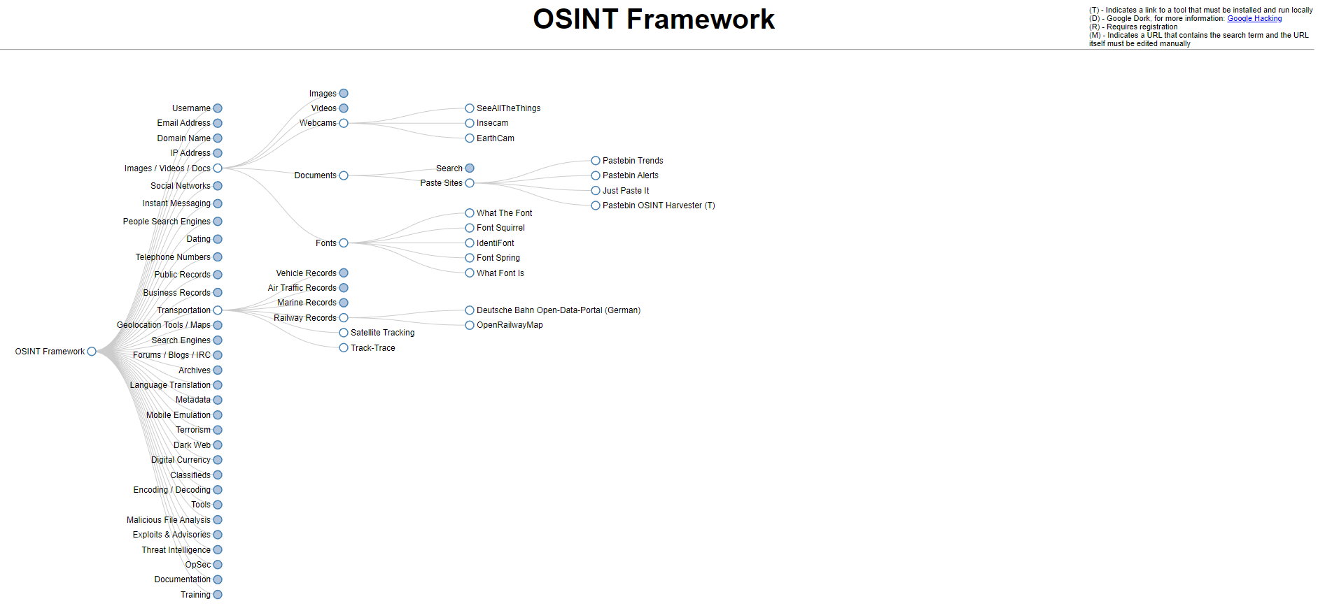
OSINT

Slide 11
OSINT
Para o OSINT são utilizadas ferramentas voltadas para:
Coleta de informações;
Mapeamento e enumeração de serviços;
Análise de vulnerabilidades;
Análise de arquivos;
Extração de metadados.

Slide 12
Tipos de fontes
Blogs;
Fóruns,
Mídias sociais;
Mídias tradicionais;
Registros governamentais;
Etc.

Slide 13
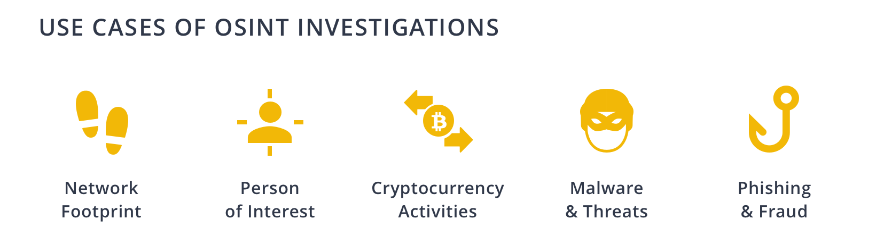
Uso de OSINT

Slide 14
Uso de OSINT
Legislações;
Combate a frauds;
Recursos humanos;
Cibersegurança;
Operações militares.

Slide 15
Importância do OSINT
Identificar violações de dados;
Due Diligence do Cliente (CDD);
Descobrir vulnerabilidades;
Apoio aos processos de tomada de decisão;
Atualizações.

Slide 16
Benefícios do OSINT
Camada extra de segurança;
Economia nos processos de decisão;
Dados analisados conforme são atualizados.

Slide 17
Contratempos do OSINT
Dificuldade de filtrar os dados inúteis;
Sem ferramentas o trabalho é moroso;
Alta necessidade de comandos humanos;
Não há um padrão ideal definido sobre a quantidade de informações coletadas e analisadas.

Slide 18
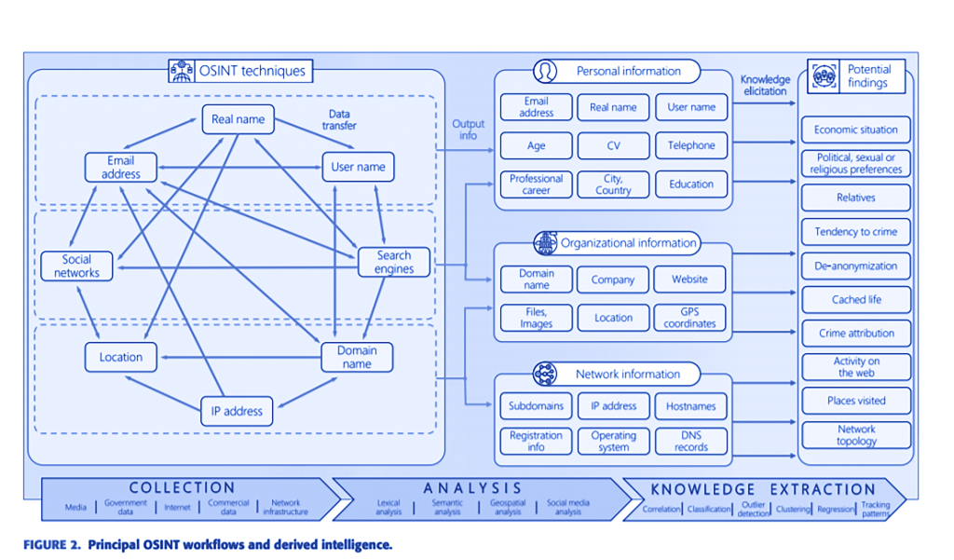
Técnicas do OSINT

Slide 19
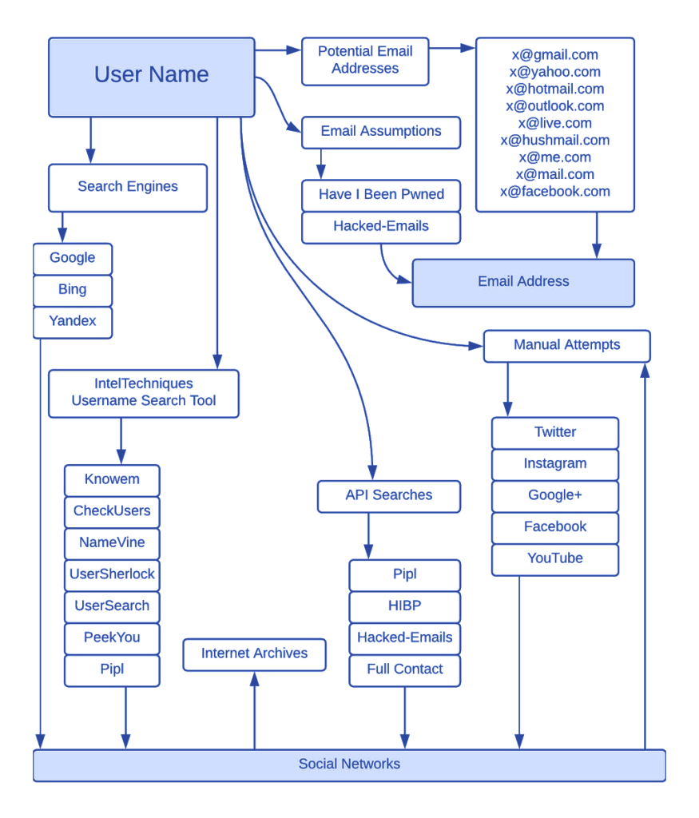
Técnicas do OSINT

Slide 20
Conclusão
OSINT pode ser considerado um canivete suíço do pentester, sendo extremamente útil para preparar a defesa contra ataques maliciosos.

Slide 21
Etapa 2
Pensamento OSINT

Slide 22
Introdução
Além de ter em mãos as fontes e ferramentas para análise de dados, precisamos saber como utilizá-los da forma mais efetiva possível

Slide 23

Mindset OSINT
OSINT requer uma mentalidade especial, incluindo habilidades analíticas, flexibilidade de pensamento e paciência.

Slide 24
Mindset OSINT
Quais as fontes escolhidas?
Qual a confiabilidade das fontes?
Quais palavras chaves utilizar?
Quais as melhores ferramentas?

Slide 25
Mindset OSINT
Não adianta ter as melhores fontes e ferramentas se não souber como utilizá-las.

Slide 26
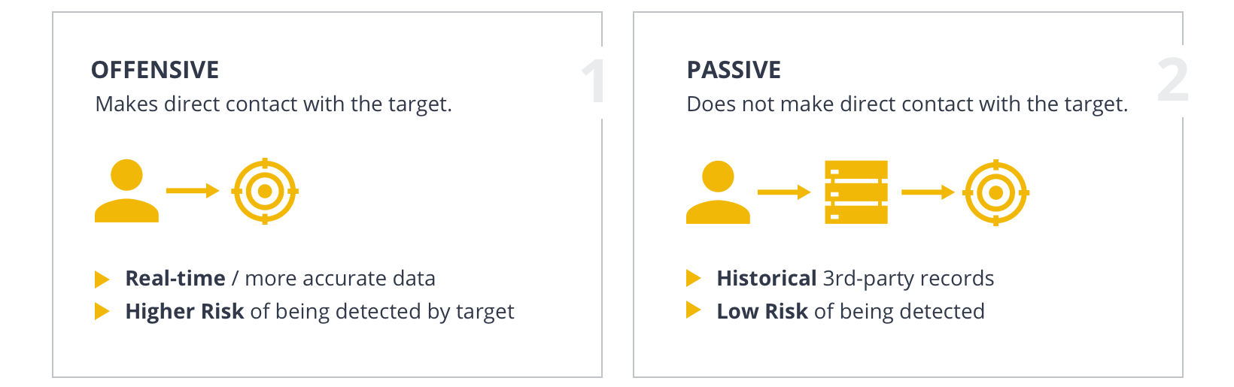
Mindset OSINT

Slide 27
Mindset OSINT
Escolher o assunto pesquisado;
Definição de fontes;
Reunir palavras-chave;
Escolher a ferramenta OSINT;
Refinar as informações contradas;
Cuidado com informações falsas.

Slide 28
Etapa 3
Google Hacking

Slide 29

Introdução
Nesta aula vamos falar sobre o uso de técnicas de pesquisas avançadas utilizadas no Google para encontrar informações.

Slide 30
Introdução
O Google Hacking nada mais é que uma prática para encontrar aquivos e/ou falhas a partir do Google, usando ele como uma espécie de scanner, com comandos de buscas avançadas por strings chamadas de “dorks” ou “operadores de pesquisa”.

Slide 31
Dorks
Com a composição de dorks podemos retornar domínios específicos, títulos, palavras, arquivos, etc.

Slide 32
Dorks
“site:” Busca em um site específico:
site:exemplo.com.br
“intitle:” Busca por título de páginas:
intitle:“< Fazer login”
“inurl:” Busca de termos presentes na url:
inurl:/wp-admin

Slide 33
Dorks
“intext:” Busca por texto no conteúdo do site:
intext:adminpass
“filetype:” Busca por formato de arquivos (.jpg,.zip,.txt):
filetype:.txt
“inurl:” Busca de termos presentes na url:
inurl:/wp-admin

Slide 34
Dorks
“-termo”: O sinal de “-” exclui um termo da pesquisa
“2021...2022:” Busca entre datas

Slide 35
Bancos de dados de Dorks
São sites com várias Dorks voltadas à exploração de vulnerabilidades em sites.
Exploit-db
InurlBR

Slide 36
Construindo Dorks
Vamos explorar algumas Dorks e obter informações com o Google Hacking.

Slide 37
Conclusão
Nesta aula tivemos uma noção do quão abertos são os sistemas e o perigo que isso representa.

Slide 38
Etapa 4
Conhecendo o Shodan

Slide 39

Introdução
Nesta aula vamos conhecer o Shodan, o “Google dos Hackers”, utilizado para encontrar dispositivos conectados à internet.

Slide 40
Shodan
Lançado em 2009, é um mecanismo de busca desenvolvido pelo programador John Matherly;
Acessado por meio de um endereço na web, busca diversos tipos de dispositivos conectados à internet;
Esses dispositivos podem ser desde computadores, servidores, mobile até câmeras abertas.

Slide 41
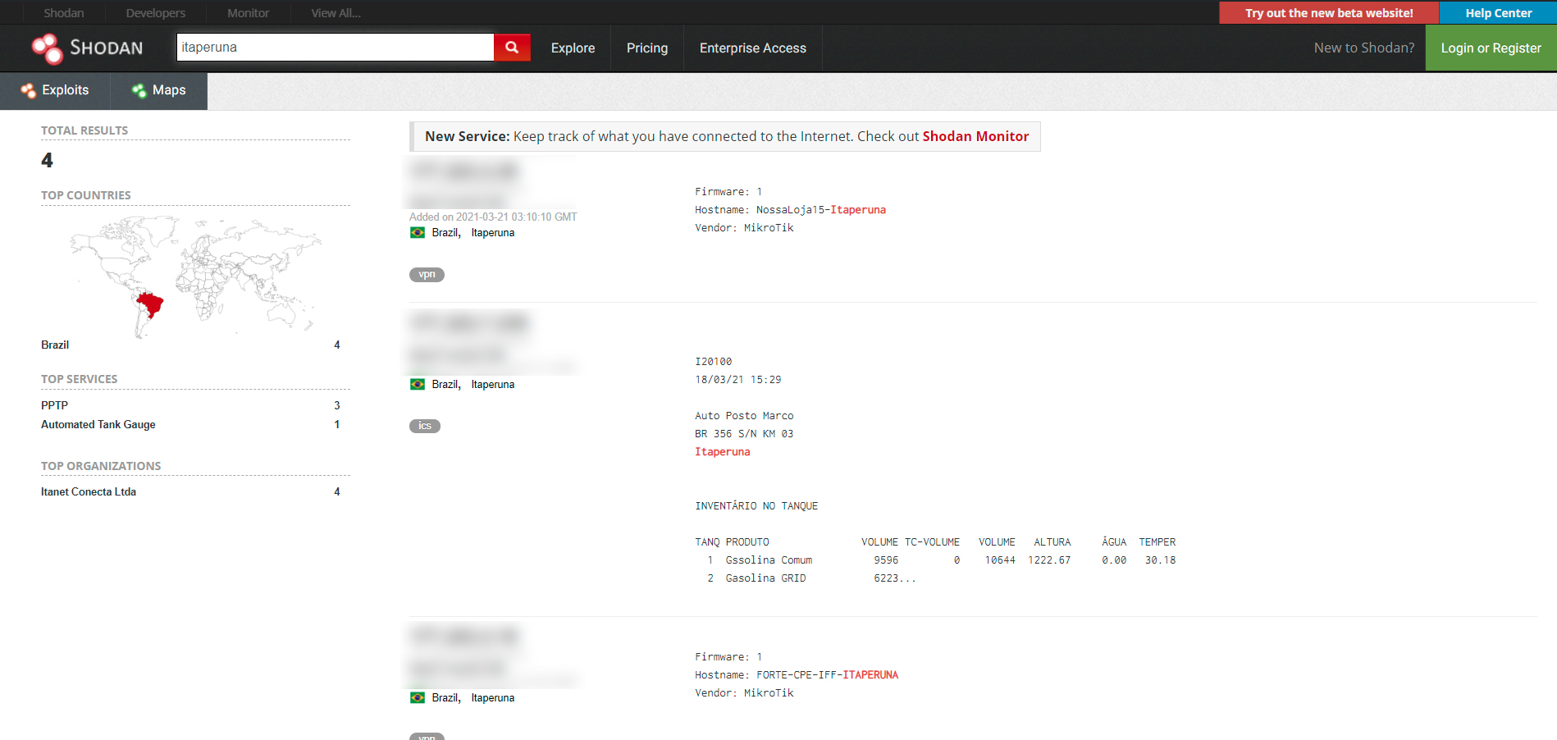
Shodan

Slide 42
Shodan
Permite listar e filtrar dispositivos por localização, tipo de servidor, portas.

Slide 43
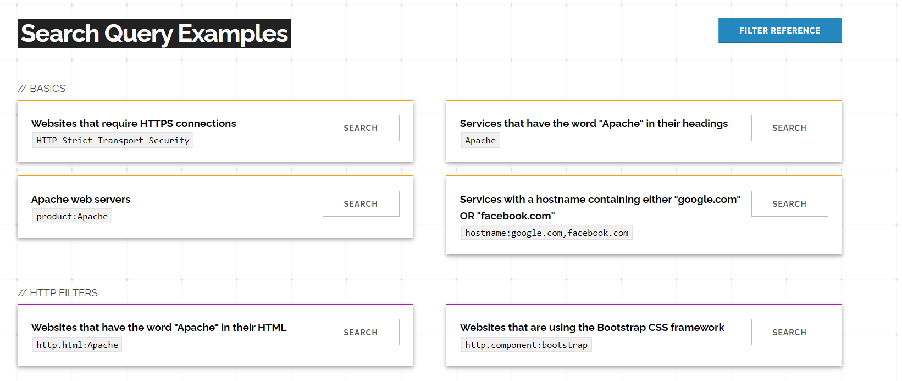
Shodan

Slide 44
Prática
Vamos praticar alguns comandos de filtros e listagens no Shodan.

Slide 45
Etapa 5
Maltego

Slide 46

Introdução
Nesta aula vamos falar de outra ferramenta de OSINT, o Maltego.

Slide 47
Maltego
É um dos frameworks OSINT mais famosos para reconhecimento pessoal e organizacional.

Slide 48
Maltego
É uma ferramenta GUI que permite coletar informações sobre qualquer indivíduo, extraindo as informações que estão publicamente disponíveis na internet por diferentes métodos.

Slide 49
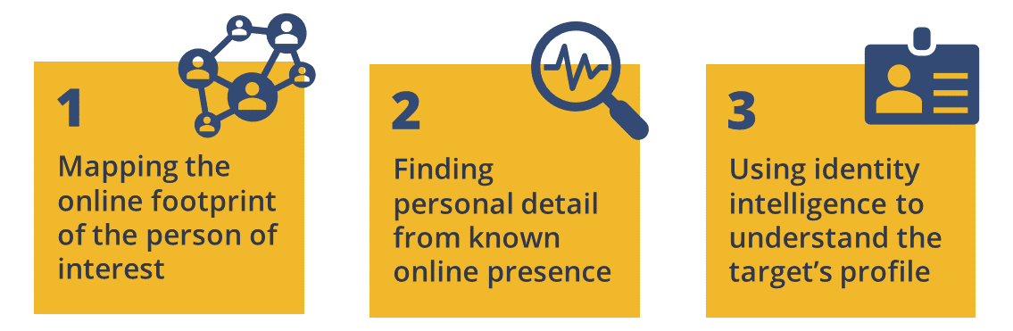
Maltego

Slide 50
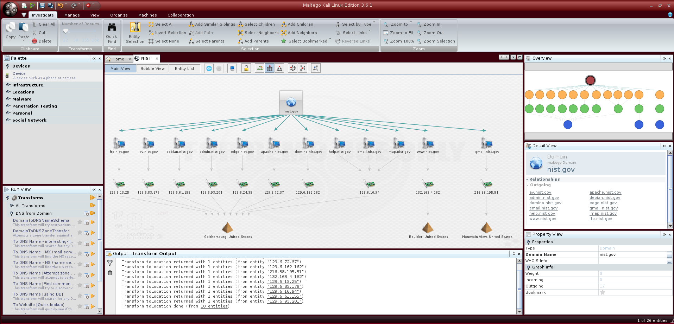
Maltego

Slide 51
Maltego
Possui versões pagas e community, gratuita para uso mas com funcionalidades a menos.

Slide 52
O que o Maltego encontra?
Pessoas
Grupos de pessoas (redes sociais)
Empresas
Organizações
Sites

Slide 53
O que o Maltego encontra?
Domínios
Nomes DNS
Blocos de rede
Endereços IP
Afiliações
Documentos e arquivos

Slide 54
Benefícios do Maltego
O Maltego pode ser útil para a fase de coleta de informações de todos os trabalhos relacionados à segurança, gerando economia de tempo, adicionando mais precisão e inteligência.

Slide 55
Prática
Vamos instalar e fazer algumas pesquisas com o Maltego.

Slide 56
Etapa 6
FOCA

Slide 57

Introdução
Nesta aula vamos falar de outra ferramenta de OSINT, o FOCA.

Slide 58
FOCA
FOCA significa Fingerprinting & Organisation with Collected Archives, sendo uma ferramenta utilizada para encontrar, fazer download, analisar e extrair metadados de arquivos.

Slide 59
FOCA
Podem ser aquivos como MS Office, PDF, Open Office, SVG e uma infinidade de formatos.

Slide 60
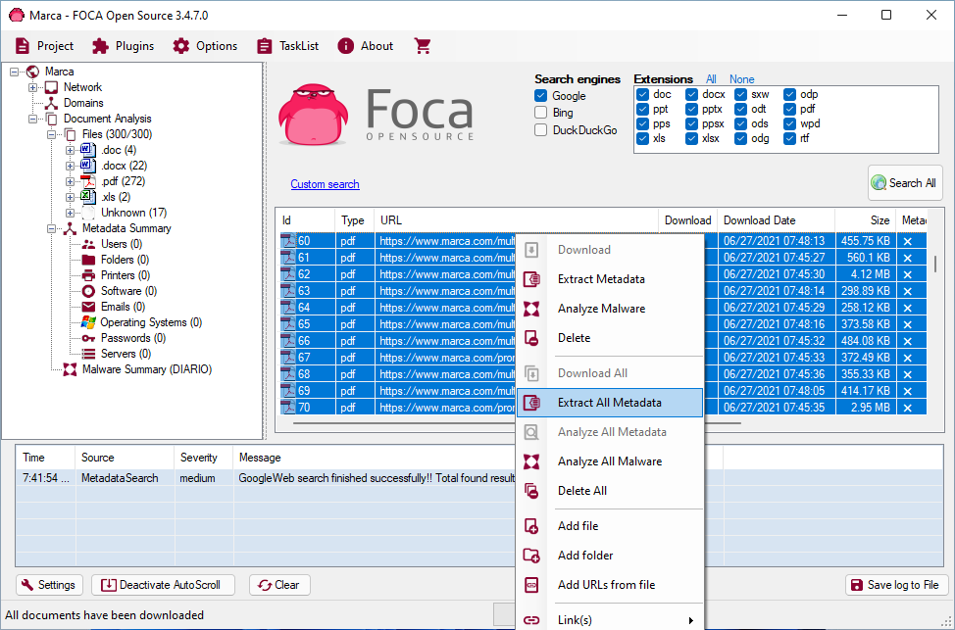
FOCA

Slide 61
FOCA
Permite encontrar metadados como:
Usuários do software;
Versão do software;
Pastas;
Sistemas operacionais;
Etc.

Slide 62
FOCA
Vamos instalar o foca e analisar alguns arquivos para extração de metadados.

Slide 63

Dúvidas?
> Fórum/Artigos
> Comunidade Online (Discord)

